Slide 1
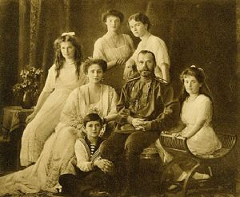
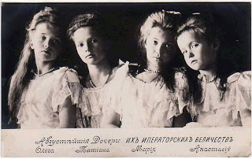
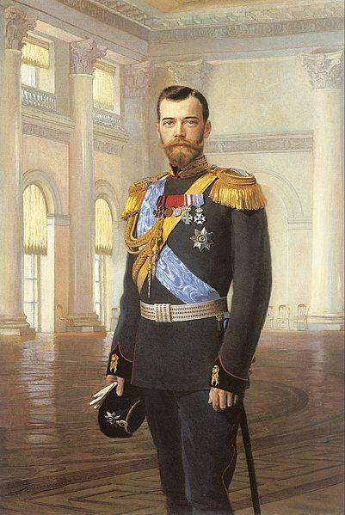
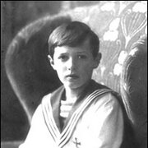
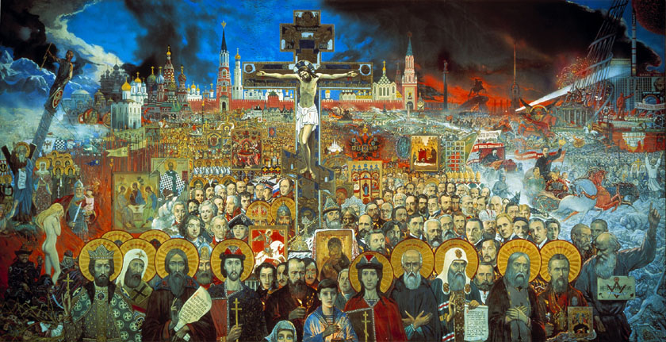
Незавершенная российская модернизация в контексте всемирной истории (конец XIX – начало XX вв.)

Slide 2
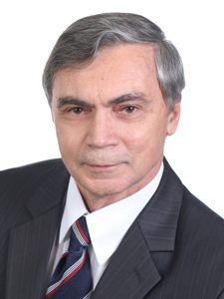
Б.Н. Миронов “Социальная история России периода империи (XVIII – н. ХХ в.в.)”
В конце XIX века Россия вступила в период демографического перехода от традиционной к современной модели воспроизводства населения, в результате которого рост численности населения стал регулироваться людьми и перестал угрожать прогрессивному развитию общества;
В течение XVIII – ХХ в.в. у всех сословий, семья изменялась в направлении от составной, или расширенной, к малой;
Крепостничество уступало место отношениям, основанным на личной свободе, договор и признание законом сословных прав;
После “эмансипации” (1861 г.) экономические и культурные связи между городом и деревней усилились настолько, что создавались предпосылки постепенного слияния их в целостное экономическое и культурное пространство;
Значительный прогресс проделала российская государственность (основные этапы ее эволюции: абсолютная монархия, XVIII в.; “правомерная монархия”, вторая четверть XIX в. - н. ХХ в.в.; конституционная монархия 1906 – н.1917 г.г. ; республика март-октябрь 1917г.)
Шел процесс развития индивидуальной личности, хотя ни государство, ни общество не поощряли развитие индивидуализма.
Стремление догнать западноевропейские страны в экономическом отношении вынуждало российское правительство проводить реформы, предпосылки которых ещё не созрели. “Традиционные структуры были здоровыми, полными сил”, вследствие этого, модернизация “не доходила до устоев, захватывая внешнюю сторону”. Процесс модернизации к 1917 году не завершился.

Slide 3
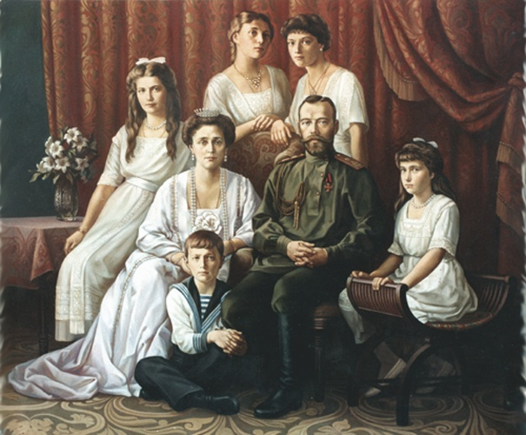
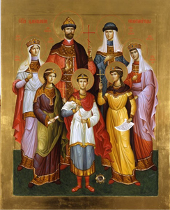
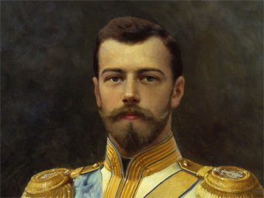
Николай 11 Александрович Романов (1868-1918)
Николай 11 получил воспитание в духе православной морали.
Его преподавателями были видные профессора и ученые: К. Победоносцев, Н. Бунге, В. Ключевский, А. Кюи, генерал М. Драгомиров.
В основе мировоззрения Николая 11 лежали вера в Бога и долг царского служения России. Он был сторонником самодержавия на протяжении всей жизни.
Александра Федоровна, приняв православие и став российской императрицей, считала, что неограничен- ное самодержавие и православие являются благом для России и ее народа.
Помощниками государя были его дяди, великие князья Владимир, Алексей и Сергей Александровичи.
Несчастьем для семьи была болезнь наследника престола Алексея – гемофилия.
Царствующая чета нередко прибегала к помощи народных знахарей, среди которых выделялся Григорий Распутин.

Slide 4
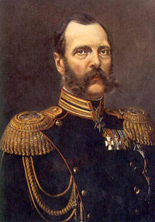
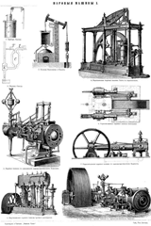
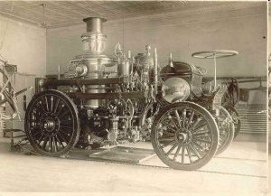
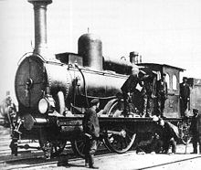
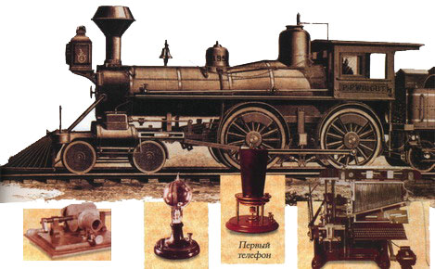
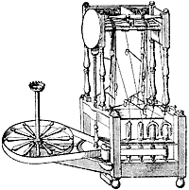
Отечественная модернизация в контексте мировой экономики
Предпосылками к индустриализации послужили промышленный переворот 1850–1890-х гг. и Великие реформы Александра II.
Индустриальная модернизация в России происходила позднее, чем в большинстве европейских стран. Промышленный переворот начался на 70-90 лет позже, чем в Великобритании и на 20-50 лет – чем в континентальных западноевропейских державах (Франция, Бельгия, Германия, Австрия, Швеция, Дания).
Россия завершила промышленный переворот, вступила в эпоху современного экономического роста раньше, чем страны Юго-Восточной Европы, Латинской Америки, Азии и Африки.
Россия в конце XIX века представляла собой переходное общество, в котором раннеиндустриальные процессы ещё не завершились, социально-политическая система имела имперский характер, самодержавие – сохраняло черты традиционного типа властвования, социальная структура характеризовалась разрушением сословного общества и несформированностью нового – классового.
Александр 11

Slide 5
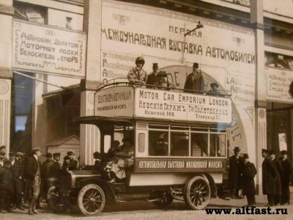
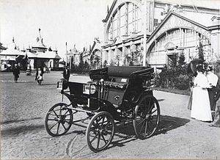
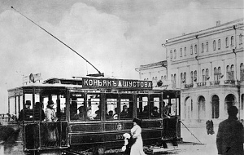
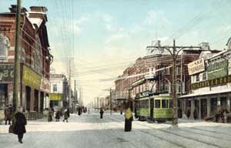
Динамика промышленного развития России в 1893-1913 гг.
1893 г. – в России начался промышленный подъем, в результате которого в начале ХХ века сложилась система российского капитализма.
1850-1913 гг. по темпам экономического развития Россия опережала ведущие европейские державы и уступала лишь США, Канаде, Австралии, Швеции, а в отдельные периоды – Японии.
Промышленное производство в 1860-1913 гг. увеличилось более чем в 12 раз, национальный доход (1861-1913 гг.) – в 3,8 раза.
Наиболее высокие темпы промышленного производства были в металлургии, машиностроении и горнозаводской промышленности.
За 1890-1900 гг. протяженность железных дорог увеличилась почти в 2 раза (с 31 тыс. до 58 тыс. верст).
Итогом промышленного подъема 1893-1899 гг. Явились увеличение более чем в 2 раза продукции промышленности, концентрация производства, повышение производительности труда и техническое перевооружение предприятий.
Электрический трамвай в Санкт-Петербурге (1907)
Первая международная выставка автомобилей в Санкт-Петербурге

Slide 6
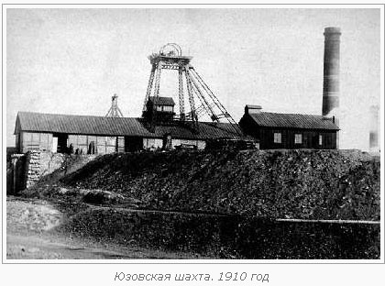
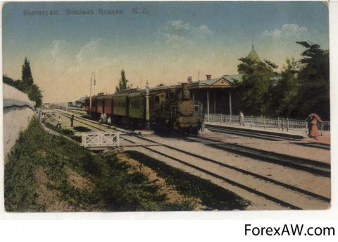
Монополистические объединения
Картели – форма объединения, участники которого заключали соглашения о регулировании объемов производства, условиях сбыта продукции и найме рабочих в целях извлечения монопольной прибыли.
Участники картели сохраняли производственно-коммерческую самостоятельность.
Синдикаты – объединения, где распространение заказов, закупка сырья и реализация произведенной продукции осуществлялась через единую сбытовую контору.
В синдикате сохранялась производственная, но утрачивалась коммерческая самостоятельность предприятий.
Тресты – монополизация сбыта, производства в определенной отрасли промышленности. Входившие в трест предприятия утрачивали коммерческую и производственную самостоятельность.
1902 г. – синдикат «Продамет» («Общество для продажи изделий русских металлургических заводов»).
1902 г. – «Трубопродажа» (предприятия трубопрокатного производства)
1904 г. – «Гвоздь» (проволочные и гвоздильные предприятия)
1907 г. – «Медь» (цветная металлургия)
Товарищество «Братья Нобель» и общество «Мазут» в нефтяной промышленности
1904 г. – «Продвагон»; 1906 г. – «Союз паровозостроительных заводов» в транспортном машиностроении
Синдикат «Продуголь» (1904)
Синдикат «Продвагон» (1904)

Slide 7
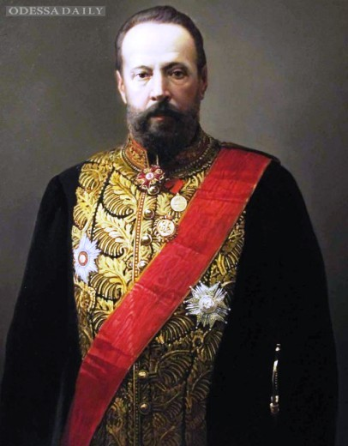
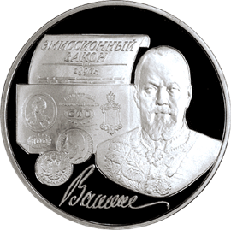
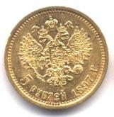
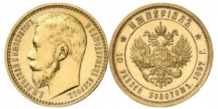
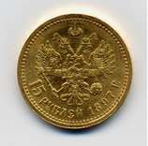
План модернизации Сергея Юльевича Витте
Во главе Министерства финансов в течение одиннадцати лет (с 1892 по 1903 гг.) стоял Сергей Юльевич Витте.
За время пребывания Витте во главе финансового ведомства государственный бюджет возрос более чем в два раза. Среднегодовой прирост бюджета составлял 10,5%, в предшествующем десятилетии он равнялся 2,7%.
Увеличения косвенных налогов и широкого использования прогрессивного налога с прибыли предприятий вместо прежней системы промыслового обложения в виде сборов за право торговли и промыслов.
повышение акцизов, то есть розничных цен на товары массового потребления: спички, табак, керосин, сахар, чай.
1894 г. - введение винной монополии.
1897 г. - денежная реформа, введение свободного обмена бумажных денег на золотую валюту.
Расширение сети железных дорог; сосредоточение важнейшей ее части в руках казны и подчинению частных железных дорог руководству государства.

Slide 8
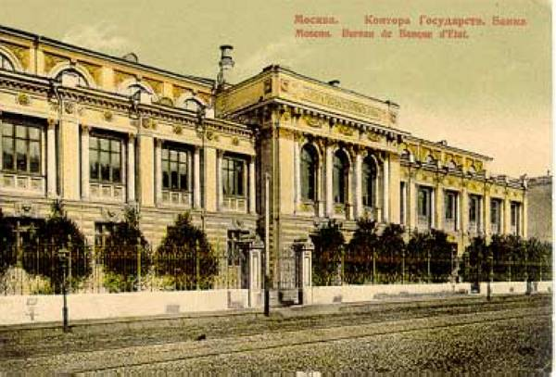
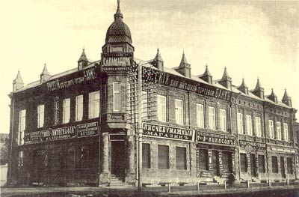
Банковская система
Развитие банковской системы: Государственный банк России – центральный эмиссионный банк, кредиты, орган проведения экономической политики правительства.
Частные акционерные банки коммерческого кредита
По концентрации капитала крупную роль играла группа петербургских банков – «пятерка» – Русско-Азиатский, Петербургский международный, Азовско-Донской, Торгово-промышленный, Русский для внешней торговли.
В системе земельного кредита – Дворянский земельный банк и Крестьянский поземельный банк.
Промышленный подъем 1909-1913 гг. создал условия для притока золота в Государственный банк и увеличения вкладов в частные коммерческие банки.
Создание системы финансового капитала путем сращивания промышленного капитала с банковским.
Под контроль Русско-Азиатского банка вошли военно-промышленный концерн «Путиловский-Невский», нефтяной концерн в составе трестов А.И. Манташева, С.Г. Лианозова и товарищества «Нефть».
Русский банк для внешней торговли
Государственный банк России (1860)

Slide 9
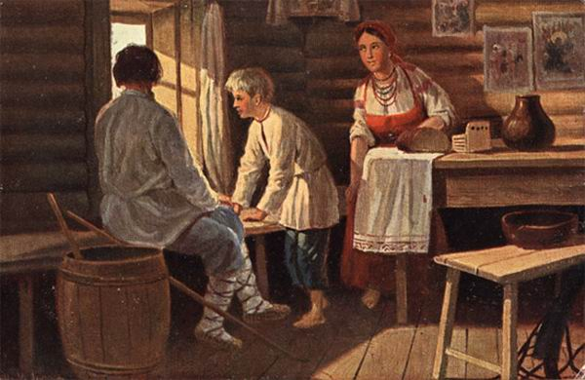
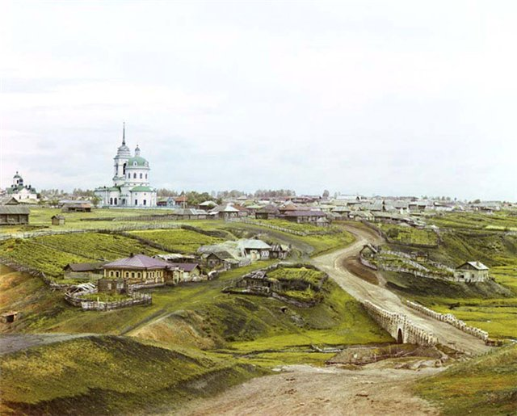
Сельское хозяйство России
Россия - крупнейший в Европе производитель сельскохозяйственной продукции и второй после США экспортер хлеба, давая около 1/3 его мирового экспорта.
Применение машин в 1911-1913 гг. по сравнению с 1896-1900 гг. увеличилось в 5,2 раза.
С 1864-1866 по 1909-1913 гг. годовой сбор зерновых хлебов вырос в 2,7 раза, чистый сбор зерна на душу населения – на 26%.
В 1900-1913 гг. доход на душу сельского населения увеличился с 30 до 43 руб.
Сельское хозяйство отличалось низким уровнем агротехники, невысокой продуктивностью и неустойчивостью.
Сохранение в деревне элементов традиционного общества, политика правительства, направленная на скорейшую индустриализацию при сохранении крестьянской общины, перекачивания ресурсов из деревни в промышленность, способствовали диспропорции развития аграрной и индустриальной сфер экономики.
Неукорененность в деревне частнособственнического строя, господство общины, которая объединяла до 80% надельных крестьянских земель и большинство населения страны.

Slide 10
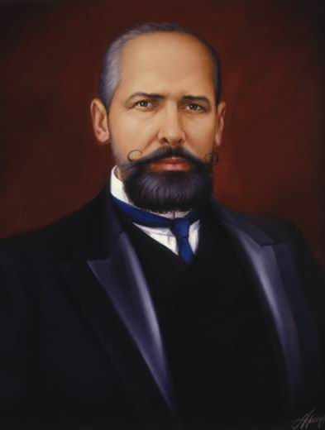
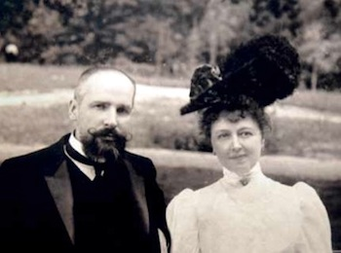
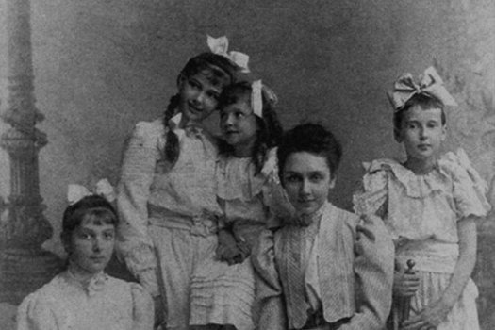
Аграрная реформа Петра Аркадьевича Столыпина
апрель 1906 г. - П.А. Столыпин министр внутренних дел, в июле 1906 г.– Председатель Совета министров
передача крестьянам части казенных и удельных земель
увеличение ссуд Крестьянского банка
введение личной собственности крестьян на землю, создание единоличных (хуторских и отрубных) участков
организация мер по устройству переселенцев
указ от 9 ноября 1906 г.-"каждый домохозяин, владеющий землей на общинном праве, может во всякое время требовать укрепления за собою в личную собственность причитающейся ему части из означенной земли«
15 ноября 1908 г.-"Временные правила о выдаче надельной земли к одним местам«
П.А. Столыпин хотел: 1) в социально-экономическом отношении – обеспечить подъем сельского хозяйства в России, повысить благосостояние крестьянства; 2) в политическом отношении – расширить социальную базу власти, укрепить российскую государственность.

Slide 11
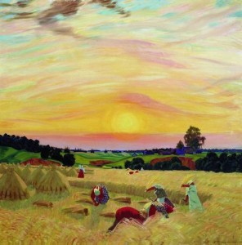
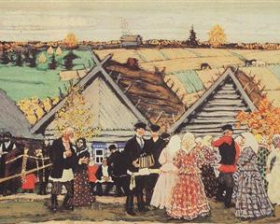
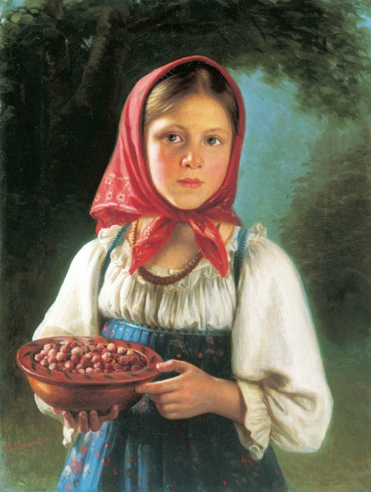
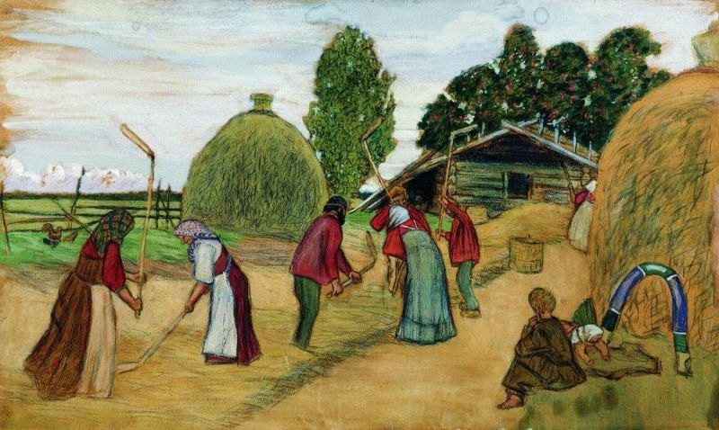
Василий Тимофеевич Тимофеев Борис Михайлович Кустодиев «Жатва» «Девочка с ягодами» «Деревенский праздник»

Slide 12
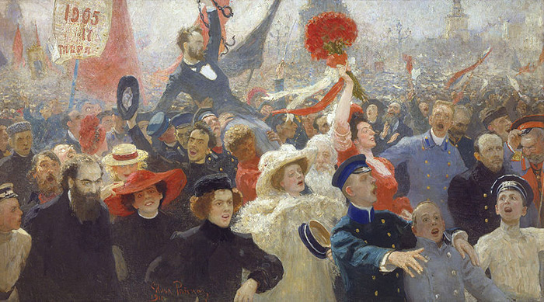
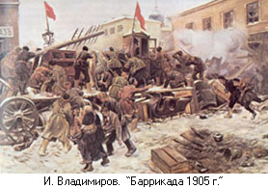
Изменения в государственном строе
17 октября 1905 г. - Манифест о даровании населению «незыблемых основ гражданской свободы» на началах действительной неприкосновенности личности, свободы совести, слова, собраний, союзов, о предоставлении новой Государственной думе законодательных прав
никакой закон не может получить силы без одобрения его Думой
Манифест 17 октября послужил толчком к образованию двух влиятельных либеральных партий – кадетов и октябристов
Обнародование Манифеста 17 октября 1905 г. и учреждение Государственной думы вызвали разные мнения о характере изменения власти царя:
- эти акты знаменовали начало ограничения самодержавия в России;
- самодержавная власть царя вовсе не была поколеблена;
- советские историки: самодержавие не пошатнулось; мнение о некотором ограничении самодержавия;
- акты лишь декларировали «эволюцию формы правления Российского государства от абсолютной к конституционной монархии»
С.Ю Витте писал в январе 1906 г. : «Манифестом 17 октября не внесено никакого изменения в основу нынешнего государственного строя, и государь император по-прежнему остается неограниченным владыкою»
Илья Репин «17 октября 1905 года»

Slide 13
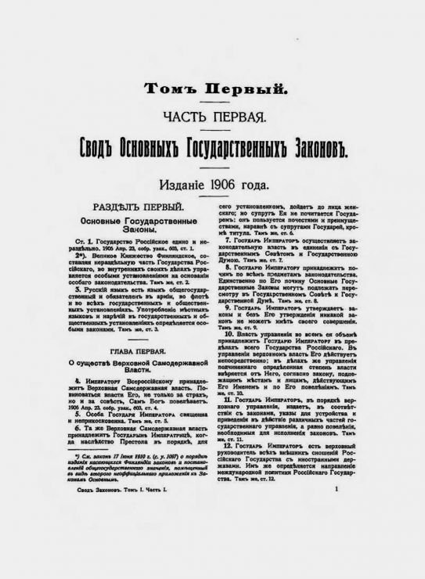
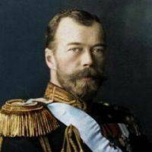
23 апреля 1906 г. "Основные государственные законы"
Ни один закон не может вступить в силу без одобрения его Государственной думой, однако реальную силу законы получали после утверждения их императором.
87-я статья позволяла императору издавать между сессиями Думы любые указы и манифесты, имевшие силу закона.
Хотя Думе и было предоставлено право утверждать государственный бюджет, но важные его статьи (расходы Синода и основных министерств — императорского двора, военного, морского, внутренних и иностранных дел) были изъяты из ее ведения, Дума могла контролировать не более половины бюджета.
В статьях 4-й и 9-й указывалось, что "императору всероссийскому принадлежит верховная самодержавная власть", "государь император утверждает законы, и без его утверждения никакой закон не может иметь своего совершения".

Slide 14
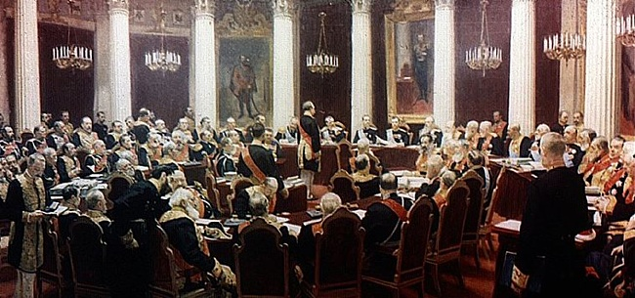
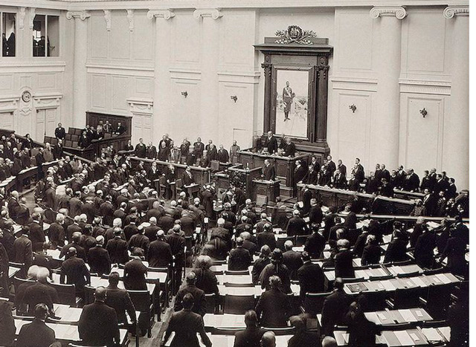
Изменения в государственном управлении
11 декабря 1905 г. - новый избирательный закон в Государственную думу. Он сохранял основные положения избирательного закона 6 августа 1905 г., к участию в выборах допускались рабочие, для чего вводилась четвертая, рабочая, курия и увеличивалось число мест для крестьянской курии.
20 февраля 1905 г. - "Учреждение Государственной думы", с 5-летним сроком ее полномочий, однако царь мог распустить Думу досрочно и назначить новые выборы; он же определял и длительность сессий Думы (обычно Дума заседала 7—8 месяцев в году).
20 февраля 1906 г.,- указ "О переустройстве учреждения Государственного совета". Из законосовещательного органа, все члены которого ранее назначались царем, он становился верхней законодательной палатой, получившей право утверждать или отклонять законы, принятые Государственной думой.
Заседание Государственной думы

Slide 15
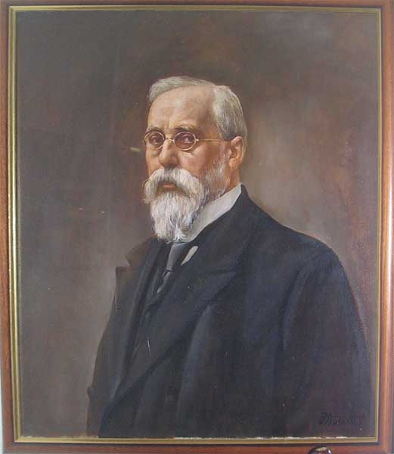
Деятельность 1 Государственной думы
В марте-апреле 1906 г. прошли выборы в I Государственную думу.
448 депутатов представляли либерально-буржуазные и демократические партии: 153 кадета, 107 трудовиков, 63 "автономиста" (депутаты национальных окраин — поляки, литовцы, латыши, украинцы, мусульмане), 13 октябристов, 105 беспартийных и 7 прочих.
Председателем I Государственной думы был избран представитель либеральной московской профессуры кадет С. А. Муромцев.
Два аграрных законопроекта — от кадетской партии за подписью 42 депутатов ("проект 42-х") и 104-х депутатов трудовой группы Думы.
создание "государственного земельного фонда" для наделения землей безземельного и малоземельного крестьянства.
8 июля 1906 г. царское правительство распустило Думу.
9—10 июля 200 депутатов (кадеты, трудовики и социал-демократы из меньшевиков) подписали воззвание «Народу от народных представителей»
С.А. Муромцев

Slide 16
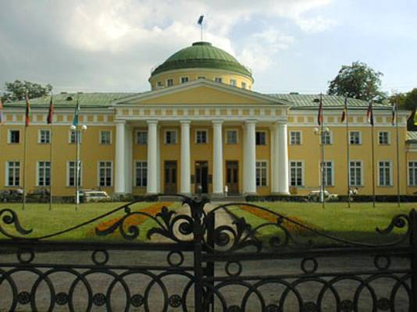
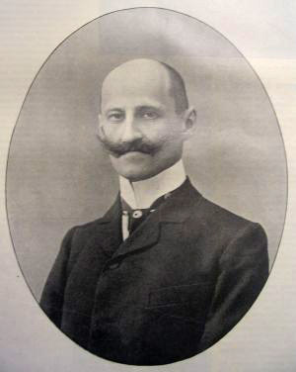
11 Государственная дума
Выборы во 11 Государственную думу состоялись в феврале 1907 г.
Из 518 депутатов II Думы 223 принадлежали к левым партиям и группам (66 социал-демократов, 37 эсеров, 16 народных социалистов и 104 трудовика), 99 мест имели кадеты, 44 октябристы, 10 — крайне правые.
Председатель 11 Думы - земский деятель кадет Ф. А. Головин.
II Дума проработала 102 дня.
центральное место занял острый аграрный вопрос
радикальные требования по аграрному вопросу стали причиной ее разгона
власти в ночь на 3 июня арестовали депутатов. Они были преданы суду, который признал их виновными в «антиправительственном заговоре»
3 июня 1907 г. - царский Манифест о роспуске Думы и новый закон, изменивший порядок выборов в Думу.
Положение о выборах изменило соотношение между куриями выборщиков в пользу помещиков и крупной буржуазии.
Таврический дворец
Ф.А. Головин

Slide 17
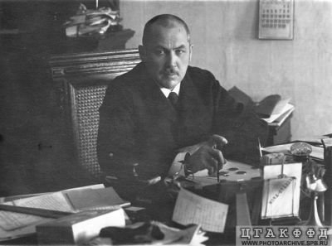
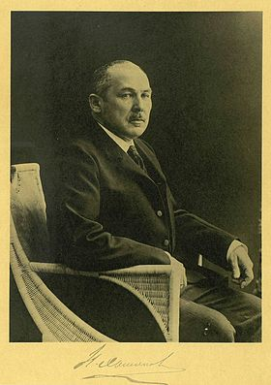
111 Государственная дума
1 ноября 1907 г. открылось первое заседание 111 Государственной думы.
Председателем 111 Думы – лидер партии октябристов – Н.А. Хомяков
Отличие III Думы заключалось в том, что силы, оппозиционные правительству, не составляли в ней абсолютного большинства.
неустойчивое равновесие между правыми - черносотенцами (144 депутата), центром - октябристами (148 депутатов) и левыми фракциями
В 111 Думе действовал октябристский маятник. Когда в Думе принималось решение по законопроекту реакционного характера, октябристы голосовали вместе с черносотенцами, образуя правооктябристское большинство (292 голоса).
Когда рассматривался законопроект, связанный с преобразованиями, октябристы меняли союзников, образуя левооктябристское большинство (256 голосов).
Н. А. Хомяков

Slide 18
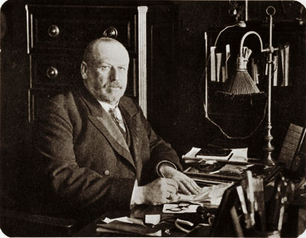
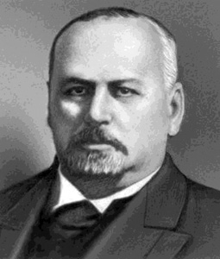
1у Государственная дума
Осенью 1912 г. прошли выборы в 1У Государственную думу.
Число правых - 153 голоса, у социалистов — 24 (на 9 меньше, чем ранее), у центристов — 130.
Председатель Думы - октябрист М.В. Родзянко
15 июня 1912 г. - закон о преобразовании местного суда. Земские начальники теряли как собственную судебную власть, так и всякую власть над волостными судами.
Для суда в деревне вводились мировые судьи, избираемые земскими собраниями.
Председатели и члены волостных судов избирались крестьянами и утверждались съездом мировых судей.
23 июня 1912 г. были изданы законы о страховании рабочих.
Выплата пособий и пенсий рабочим, пострадавшим от несчастных случаев на производстве, производилась отныне за счет владельцев предприятий.
В 1912 г. был издан закон об изменениях в «Уставе о воинской повинности». Срок действительной службы в пехоте и пешей артиллерии стал трехгодичным, а пребывания в запасе — 15 лет.
М.В. Родзянко

